Slide 1
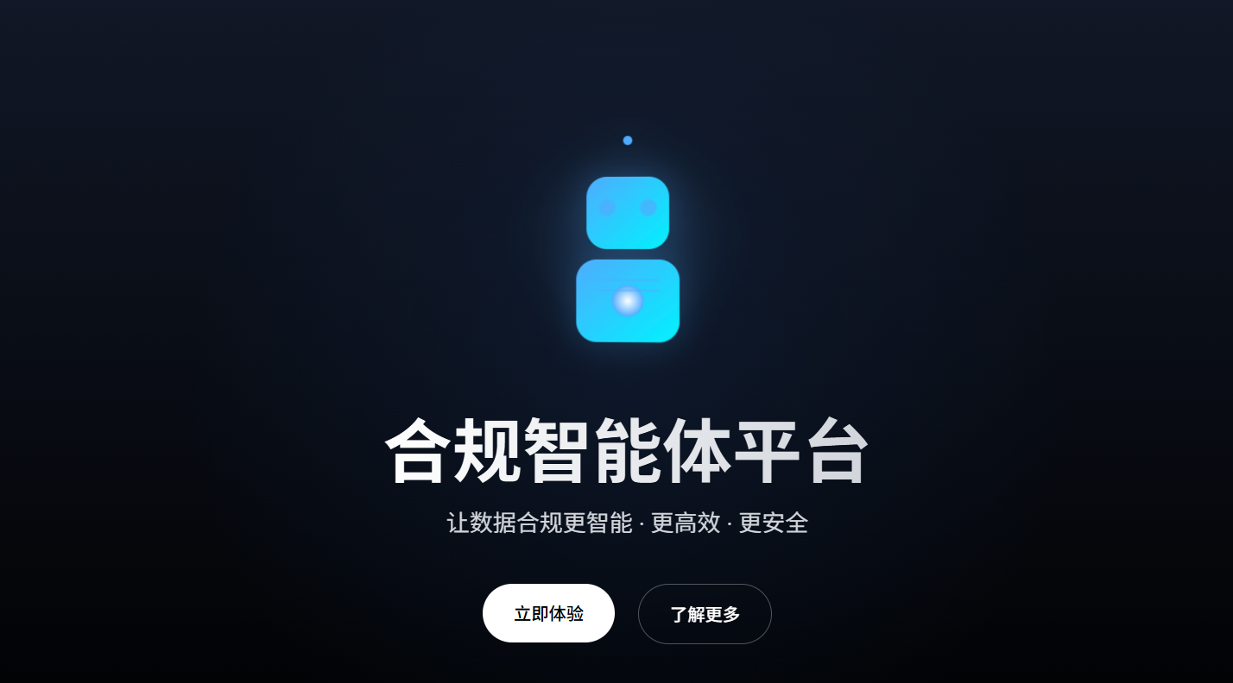
这里是不是起一个名字，比如：
DataGuardian AI

Slide 2
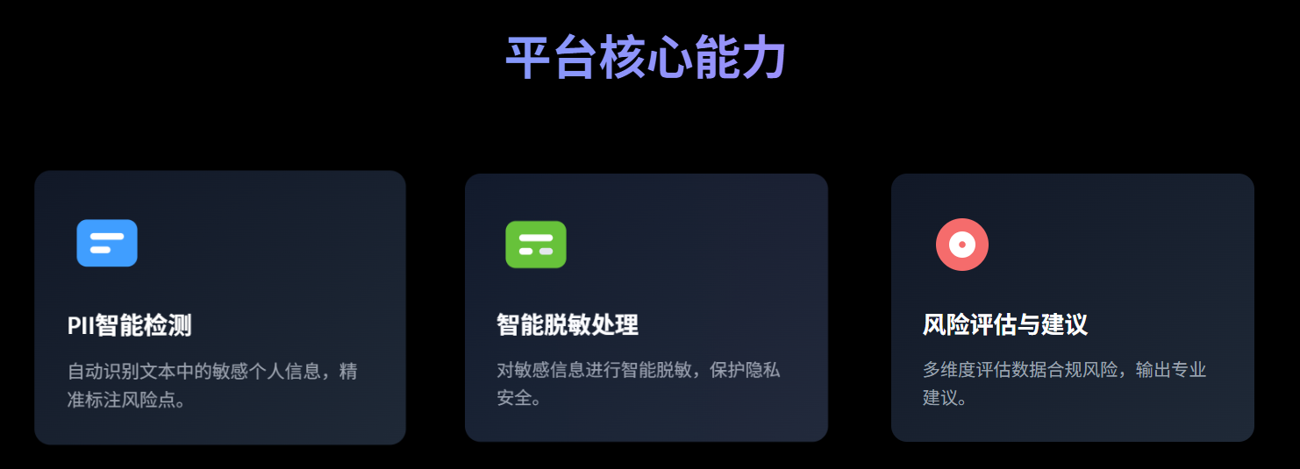
自动识别文本中个人信息和敏感个人信息
（除了识别文本，是否可以增加上传附件的功能，包括图片、word、excel等）
(上传带来的风险，需要说明不保存文件，技术上的实现也需要解释)
对个人信息进行去智能脱敏，降低可识别性和隐私风险
进行个人信息保护影响评估（PIA），识别合规风险，匹配处置建议

Slide 3
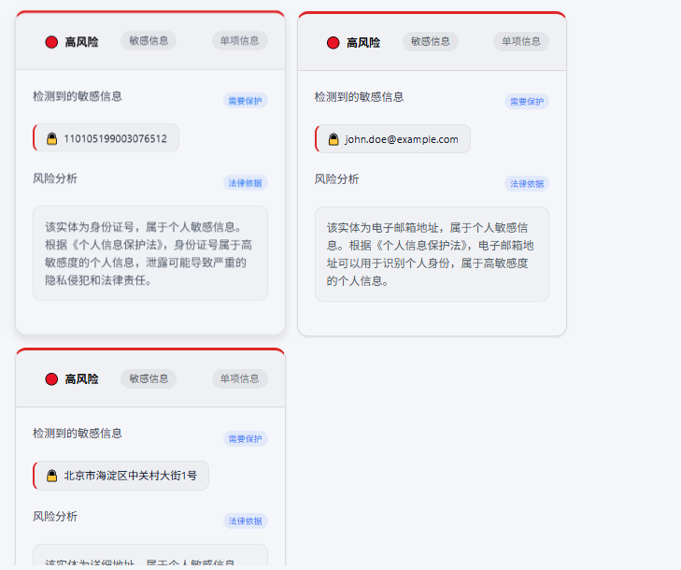
PII检测的功能试了一下，功能是ok的，但可能因为知识库还不完善，不是很准确
可以在PII检测这里增加一个选择所属行业的选项，选择不同的行业调用不同的知识库，增加准确度
《敏感个人信息识别指南》
马尔可夫决策
高级功能：支持用户定义规则

Slide 4
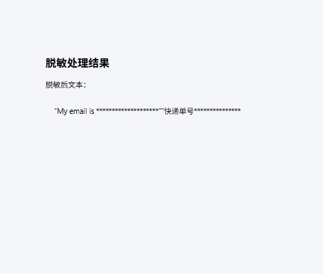
现在去标识化的功能还比较初步，可以看看国标 个人信息去标识化指南，看看是不是可以多加一些去标识化的不同实现方式，给用户可以选择不同的去标识化手段
国标链接：https://xxhc.shengda.edu.cn/__local/D/5C/F7/31E99B1C46969CE6B2E44B80061_46A06C8B_EB3A1.pdf
去标识化：k匿名技术、同态加密、去标识化技术……
五六种小的技术工具来增强匿名化处理

Slide 5
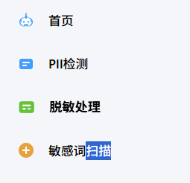
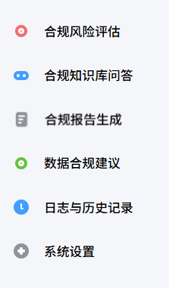
敏感词扫描是想要达到什么效果呢？好像和个人信息检测的功能重复了？
建议菜单栏顺序改为：
RoPA评估（处理活动记录）
PIA评估（包括报告生成功能）
风险管理
智能问答
合规知识库
……

Slide 6
其他：
这个版本没有RoPA的功能了吗？
RoPA其实是数据合规管理的第一步，有了处理活动→识别涉及的个人信息类型→开展个人信息保护影响评估→根据涉及的数据类型和存在的风险采取保护措施，如去标识化等
RoPA放在最前面，也是整个思维链起始端

